Slide 1


Die Erinnerung an die reformierte peregrinato academica: ein historisches Wissensnetzwerk zwischen Westeuropa und dem Königreich Ungarn in der fürhen Neuzeit
Ádám Hegyi
Universität Szeged
Transfer von Wissen und Gelehrsamkeit in der akademischen Welt des frühneuzeitlichen Zentraleuropas, Universität Prešov, 16-17. September, 2025

Slide 2
Beziehungssystem (Social Network)
Regestrum latinum privilegiorum… I. König Ferdinands Brieff, darinnen er sich über den Graffen von Trentschin beschweret, und sich gegen die Hungern obligirt 1527, Wien den 8. Fäbruar 1788 (TtREK R 509/44 )
Ágnes Dóbék: Circulation of Books, Manuscripts, and Ideas between Hungary and Italy. Cultural Transfers in the Environment of György Klimo, Bishop of Pécs (1751–1777), Cornova, 2024
Anita Markó: Die „literarische Gruppe“ als Netzwerk der kulturellen Tradition in der alten ungarischen Literatur, Budapest, 2022

Slide 3
Ein Beispiel: Netzwerk von Albrecht von Haller
wenige ungarländische Korrespondenzpartner
Religionskritik und Toleranz
Stammbücher
Martin Stuber (hg.): Hallers Netz: ein europäischer Gelehrtenbriefwechsel zur Zeit der Aufklärung, Basel, 2005
Miklós Latzkovits: Zur Geschichte der ungarischen Rezeption Allbrecht von Hallers, Erster-Zweiter Teils, Hungarian Studies, 34 (2021), 199 – 222. 35 (2021), 119 – 136.

Slide 4
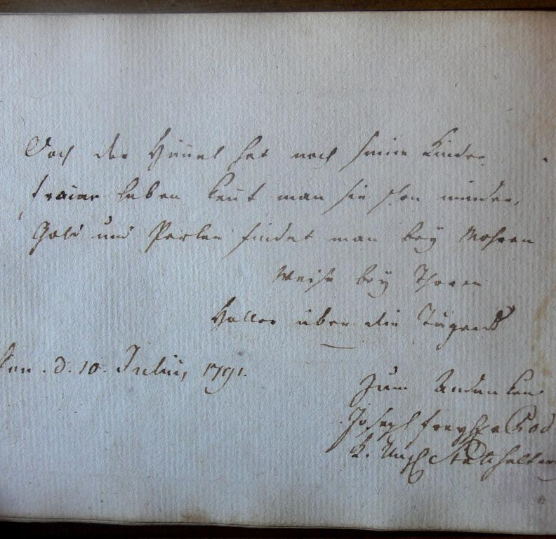
Stammbuch von László Német, 1791
Doch der Him/m/el hat noch seine Kinder,
From/m/e leben, ken/n/t man sie schon minder,
Gold und Perlen findet man bey Mohren,
Weise bey Thoren.
IAA no. 11739
Albrecht von Haller: Die Tugend

Slide 5
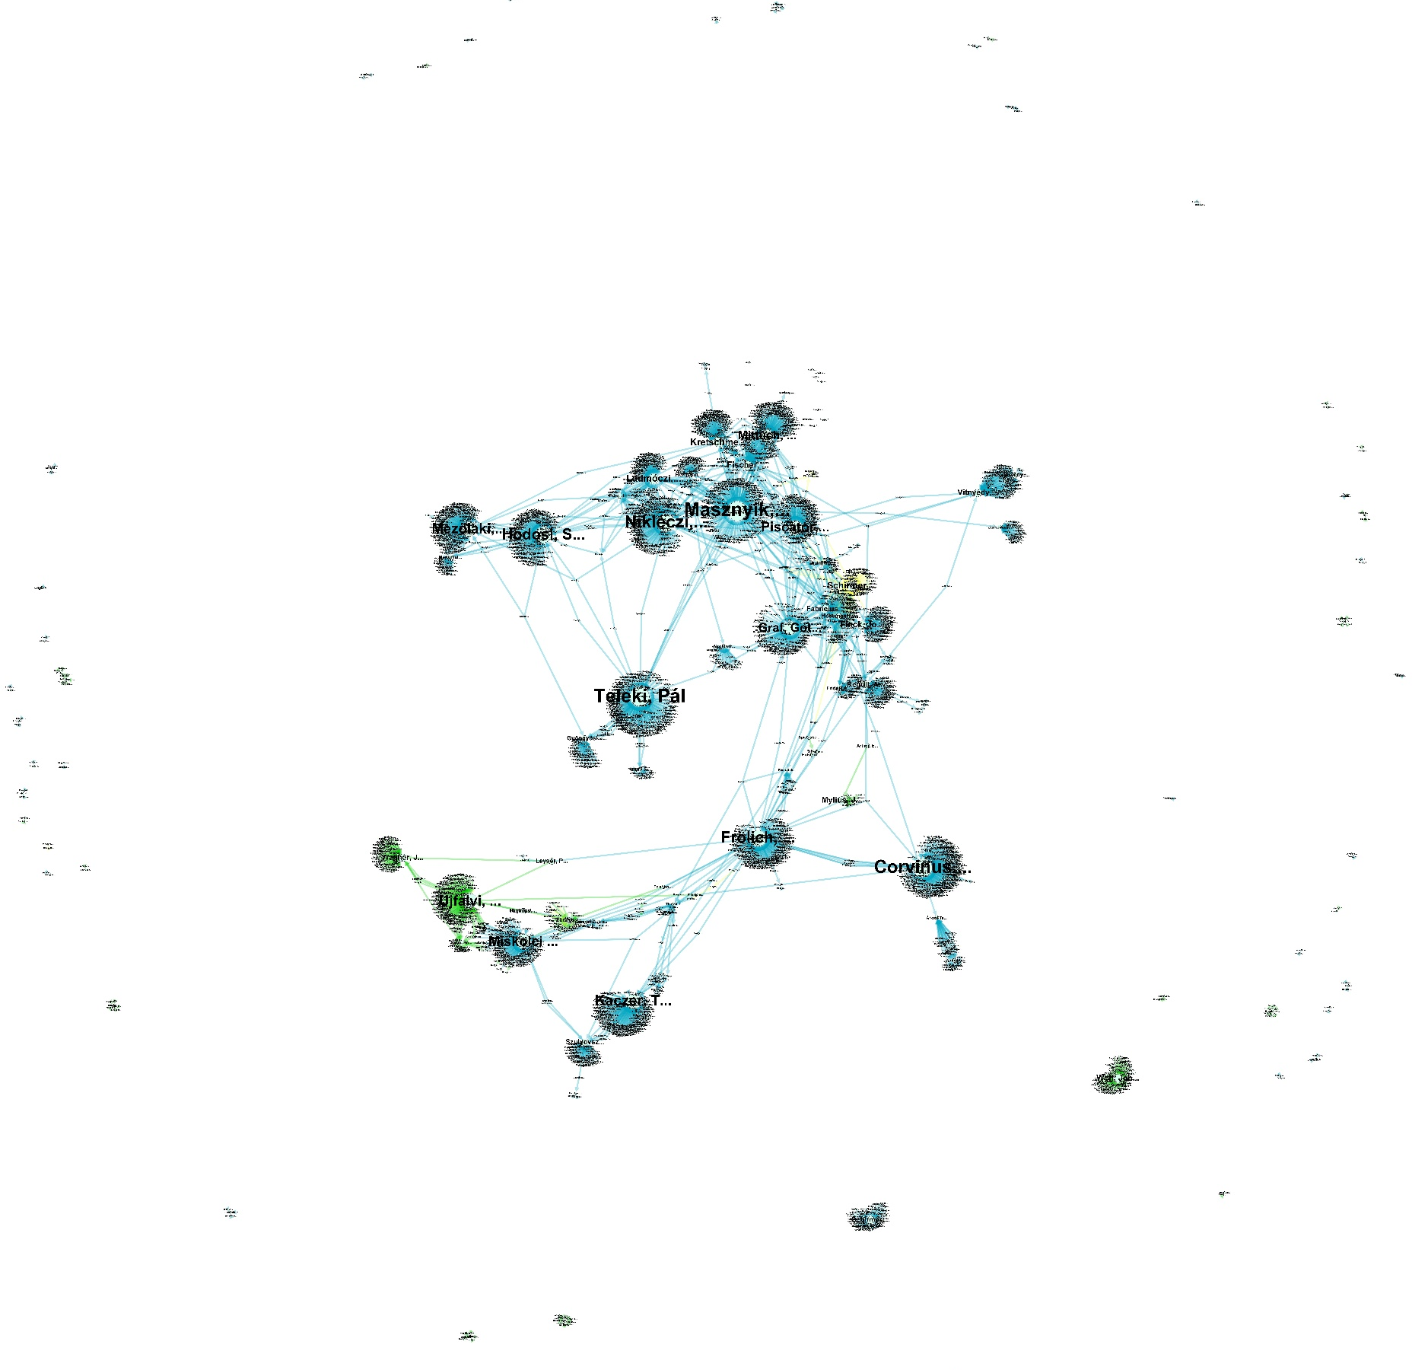
Peregrinatio academica als Netzwerk
Mündlichkeit
Netzwerk:
  dieses System war ständig in Bewegung
  Stipendien
  Stammbücher
  Hochschulschrift
  Gemeinschaften
Markó Anita (2018): Hálózatok a 16–17. századi album amicorumokban, In: Digitális Bölcsészet. 1. 55–82

Slide 6
Erinnerungen der Studienzeit
Péter Laskai Csókás: Speculum exilii (1581)
Péter Laskai Csókás: De homine (1585)
Márton Szepsi Csombor: Europica varietas (1620)
Quellenforschung:
  Daniel Klesch (1680)
  József Teleki und Péter Bod (1760)
  Theodor Zwinger und István Weszprémi (1766)

Slide 7
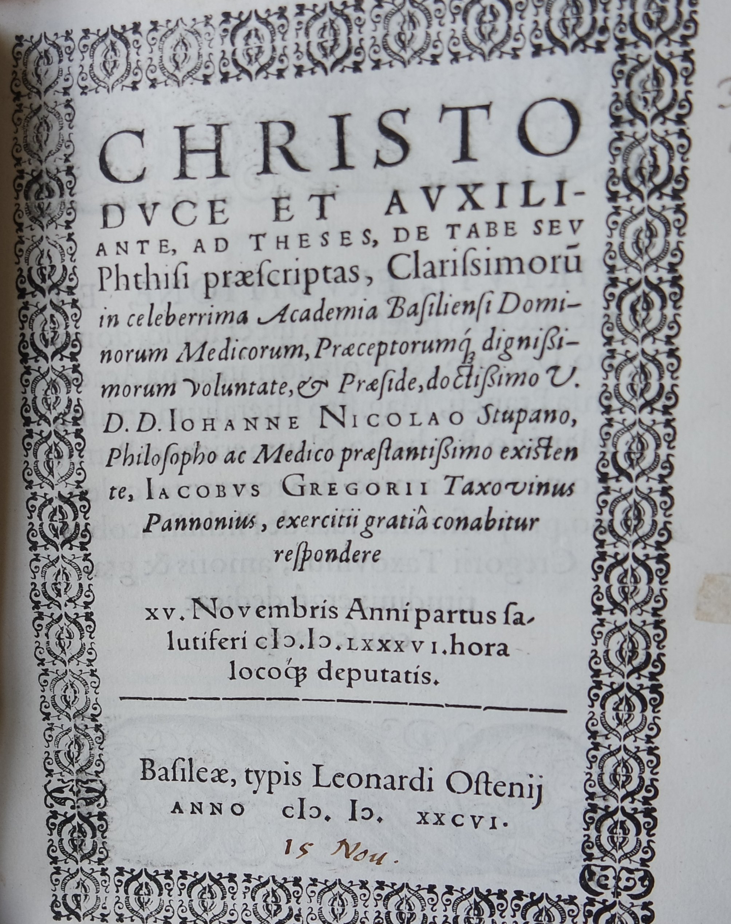
Lexikon von István Weszprémi
Stupanus, Johann Niklaus (praeses)
Christo duce et auxiliante, ad theses de tabe seu phthisi praescriptas / clarissimorum in celeberrima Academia Basiliensi dominorum medicorum, praeceptorumque dignissimorum voluntate, et praeside ... Johanne Nicolao Stupano, philosopho ac medico praestantissimo existente, Jacobus Gregorii Taxovinus Pannonius, exercitii gratia conabitur respondere. – Basileae : typis Leonardi Ostenii, 1586 ; 4°
Gregory Tuxovinus an 1586 Basileae, praesidiae D. Stupano[…] vid. Matricula universitatis Basileensis… (Weszprémi, I., 118)

Slide 8
Der Staat und die Studierenden im 18. Jh.
Tabella Demonstrans Acatholicorum Studiosorum ad Exteras Academias ire volentium nomina et cognomina ortum confessionem qvam praesitentur Accademiam et studium ad qva tendunt Magyar Nemzeti Levéltár Országos Levéltár (MNL OL), Helytartótanácsi Levéltár C 41 Acta studiosorum acatholicorum 1743–1779, Beadvány 1762. október 8.
Series ac Specificatio Beneficiorum ac Alumneorum, nec non fundationum pro Studiosii Helveticae Confessioni addictis Hungaris apud exteros. Ráday Levéltár B/5 Archivum Agentiale 1600–1800, Acta synodiali 1734–1804, Bd. 2. nr. 367–382/b

Slide 9
Wie lässt sich die Erinnerung an die peregrinatio academica untersuchen?
Wie funktionierte die reformierte Erinnerung?
Was dachten einzelne Personen und Gemeinschaften über die Peregrination?
Teil des Netzwerks
Jan Assmann: Kanonisation, kommunikatives Gedächtnis
Ego-Dokumenten:
  Autobiografie
Gemeinschaftsdokumente:
  mündliche Überlieferung
  Kirchenchroniken

Slide 10
Kirchengeschichtsschreibung und kollektives Gedächtnis
modernere Geschichtsschreibung:
  Ferenc Pápai Páriz,
  Pál Debreceni Ember,
  Péter Bod,
  Miklós Sinai
Kollektives Gedächtnis:
  Inschriften der Taufkannen
  Schriftstücke in dem Turmkugeln
  Wunsch des Bürgermeisters (Dorf Vésztő)
  Kirchenchronik
  Ego-Dokumenten

Slide 11
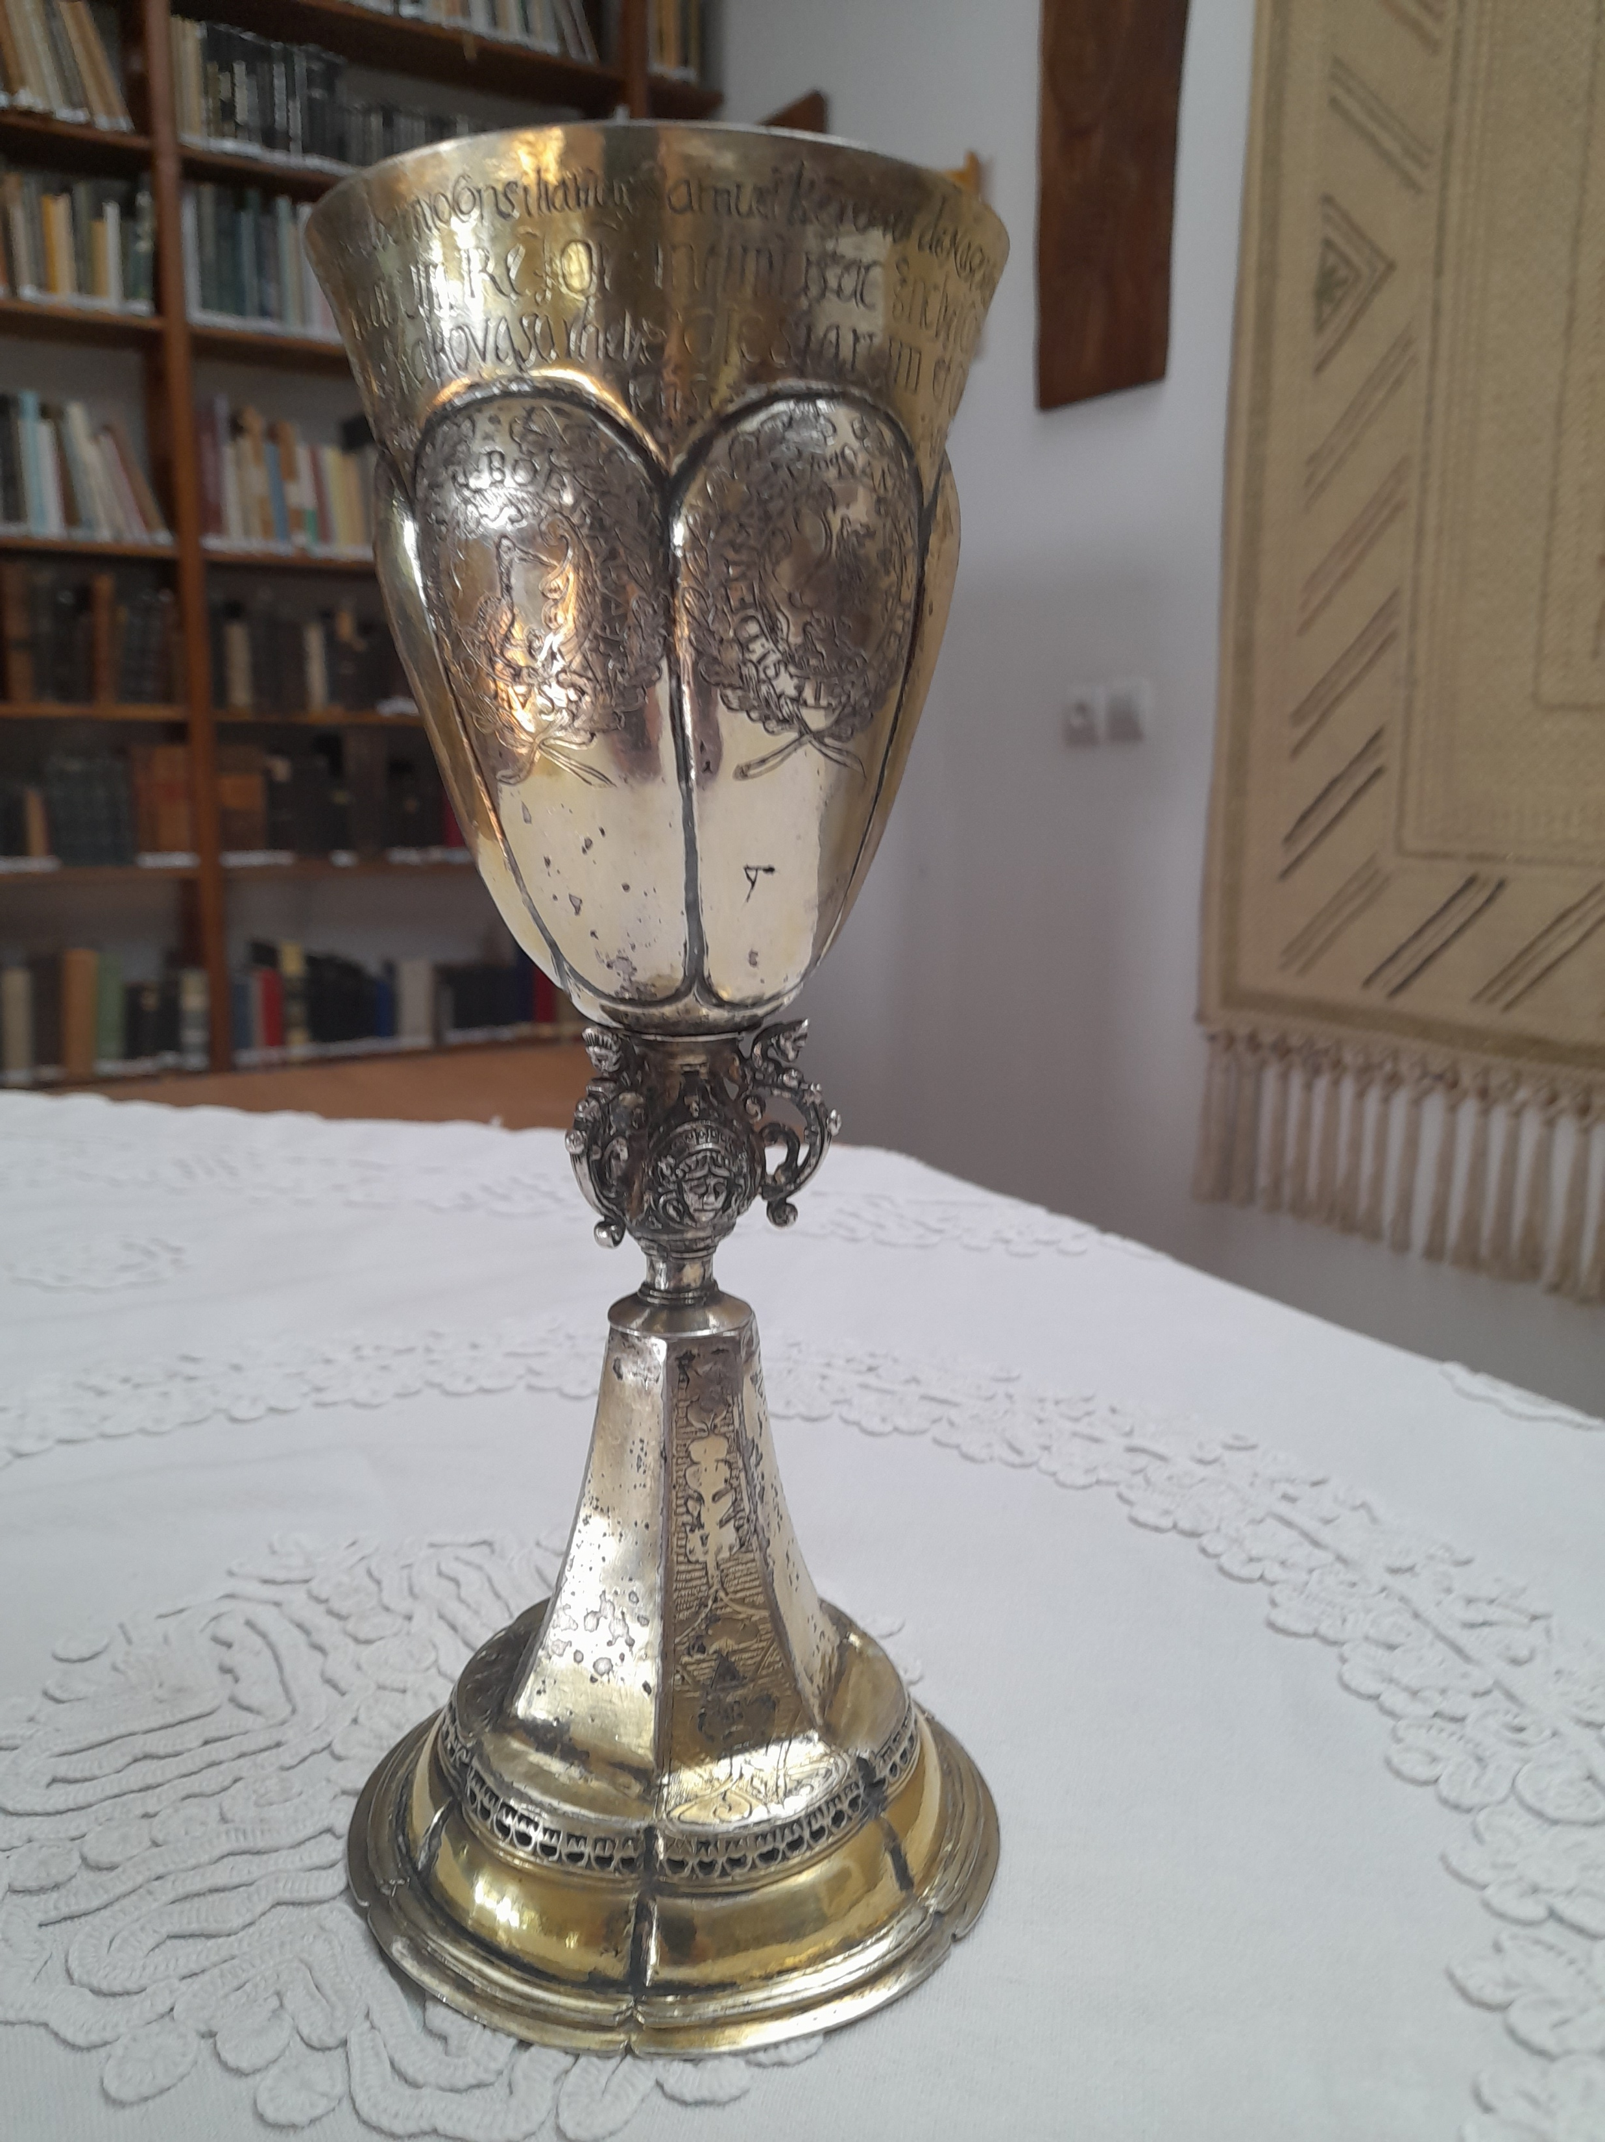
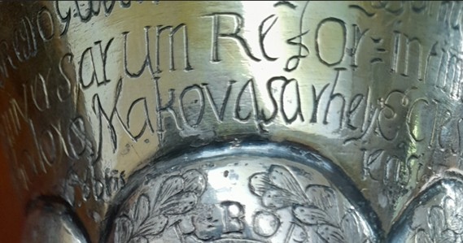
Samuel Keresztesi de Nagy Megyer Sacrae Casareae Regiae Maiestatis in Transilvania Excelso-Regio Gubernio Consiliarius intimus, ac Inclyti Comitatus Albensis Transilvaniae Comes Supremus, nec non universarum Refor. Ecclesiarum et Collegiorum Supremus Curator curavit Ecclae Orthodoxae Mako Vasarhelyiensi Anno Domini 1700. die 6. 8bris
Kelch der Kirchengemeinde Hódmezővásárhely, 1700

Slide 12
Ego-Dokumente
Autobiografie von János Püspöki Süllye, 1714
Autobiografie von Benjámin Szőnyi, 1764
Tagebuch von József Keresztesi, 1791
Tagebuch von Ferenc Páriz Pápai, 1671
Autobiografie von Péter Bod, 1767

Slide 13
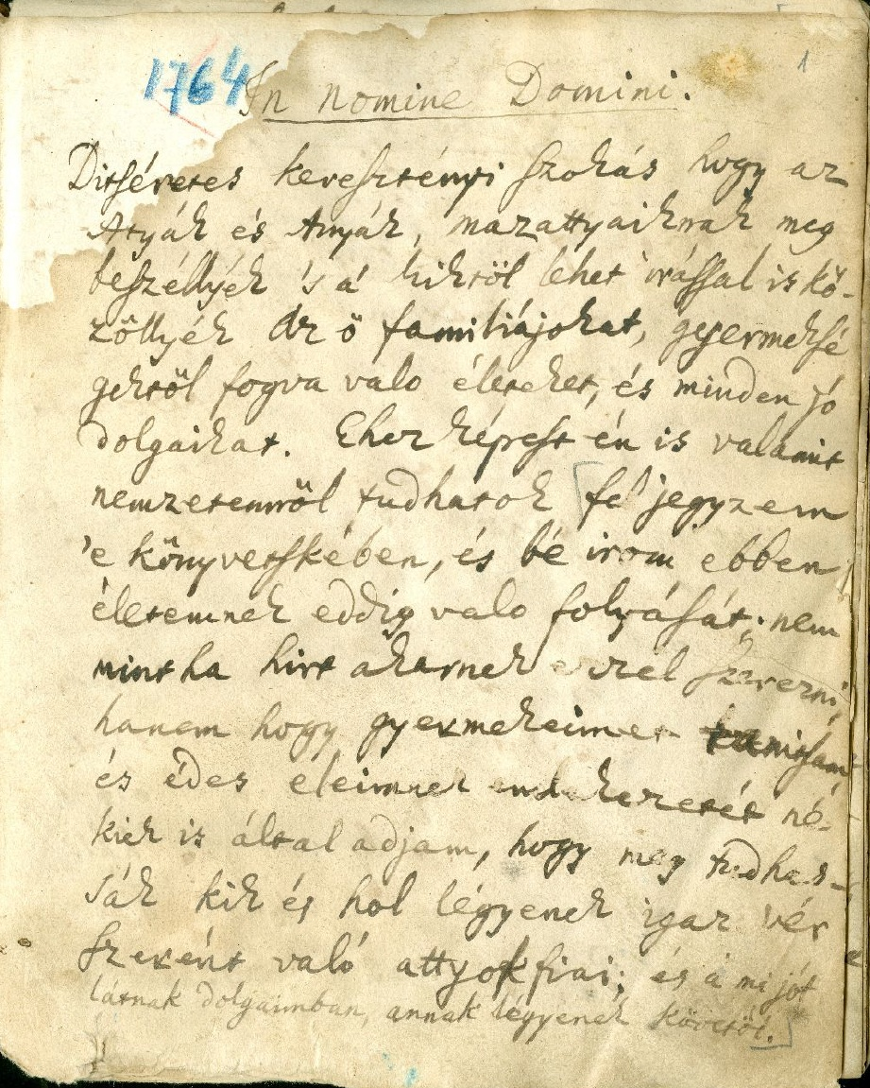
Autobiografie von Benjámin Szőnyi
Lebenslauf des Vaters: Universität Franeker
Mitstudent von Benjámin Szőnyi: Johann Ludovic Lüsen de Heimhof
Studentennetzwerk: Bremen und Leipzig
MNL CsCSML HL XIV.8.

Slide 14
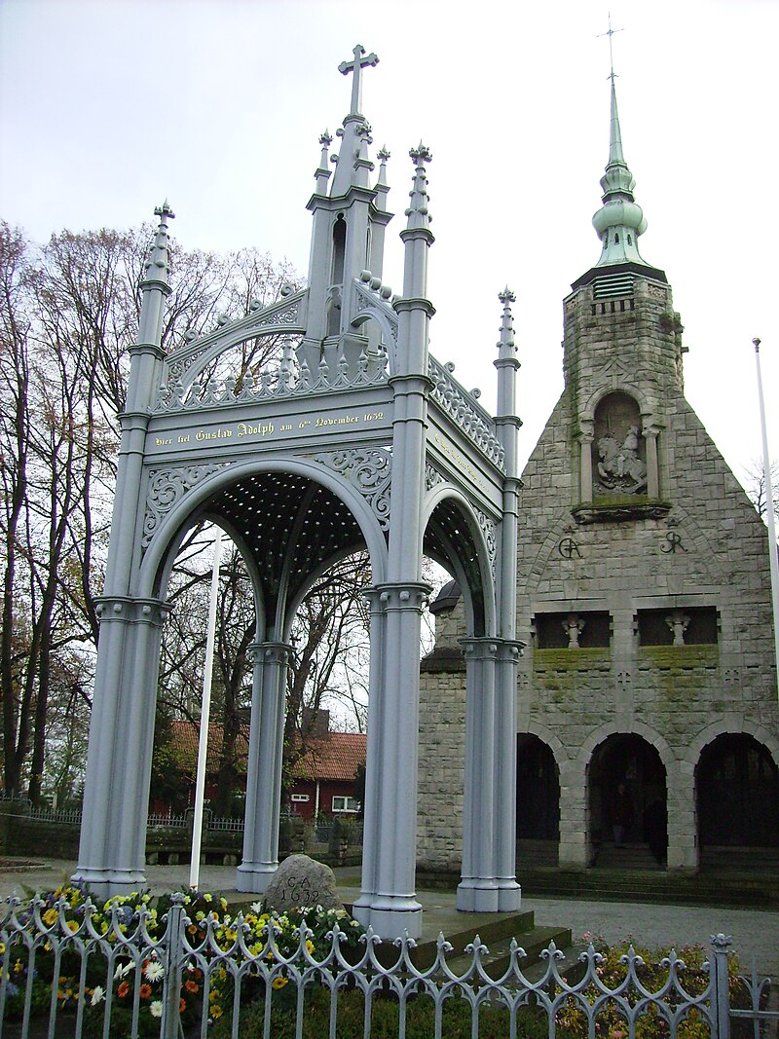
Autobiografie von Ferenc Pápai Páriz
Studentennetzwerk
Sehenswürdigkeiten:
  die Bibliothek des Kurfürsten von Brandenburg
  Grab des schwedischen Königs Gustav Adolf
Pierre Nora: Lieu de mémoire
https://hu.wikipedia.org/wiki/L%C3%BCtzen#/media/F%C3%A1jl:L%C3%BCtzen_Schinkelbaldachin1837.JPG

Slide 15
Vorteilhafte ausländische Universitäten
Zu Beginn des 19. Jahrhunderts wurde die Erinnerung an die peregrinatio academica zu einem fast obligatorischen Bestandteil der Autobiographien von Pfarrern.
Ugrai János (2004): „Kis világnak világos kis tüköre” Északkelet-magyarországi református lelkészek önéletrajzi nyilatkozatai 1807–1808-ból, (Nemzet, egyház, művelődés). Debrecen, Hernád

Slide 16
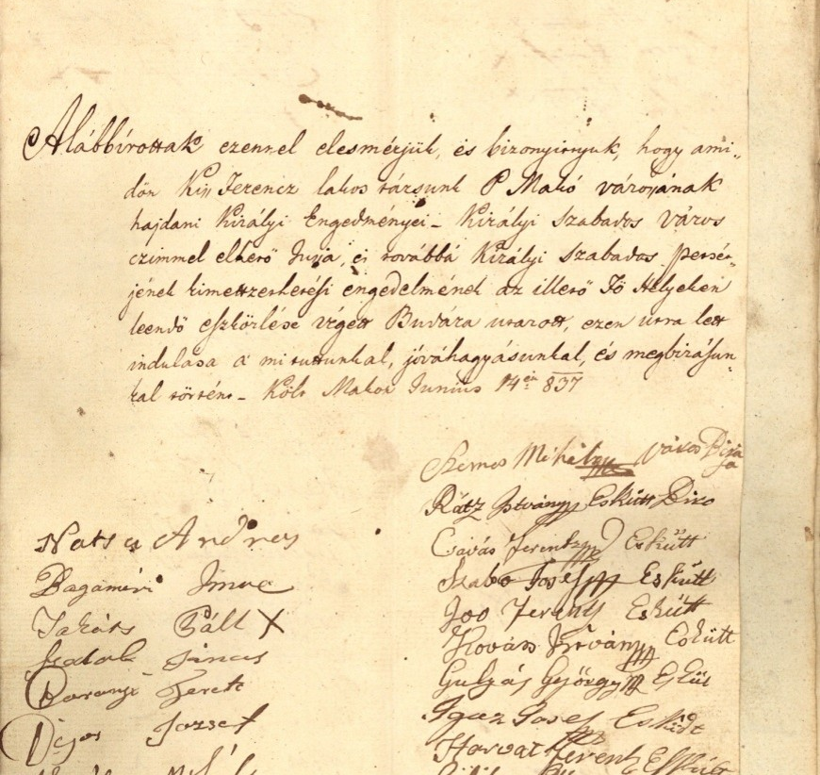
Urkunde und Kirchenchroniken
Handschriftenkultur
Urkunde von Makó, 1608
Urkunde von Dunapataj, 1409
Urkunde von Füzesgyarmat, 1561
Im Jahr 1837 wurden in Makó etwa 500 Unterschriften gesammelt
MNL CsCsML Makó, V.1.a.22. 1837. no. 30.

Slide 17
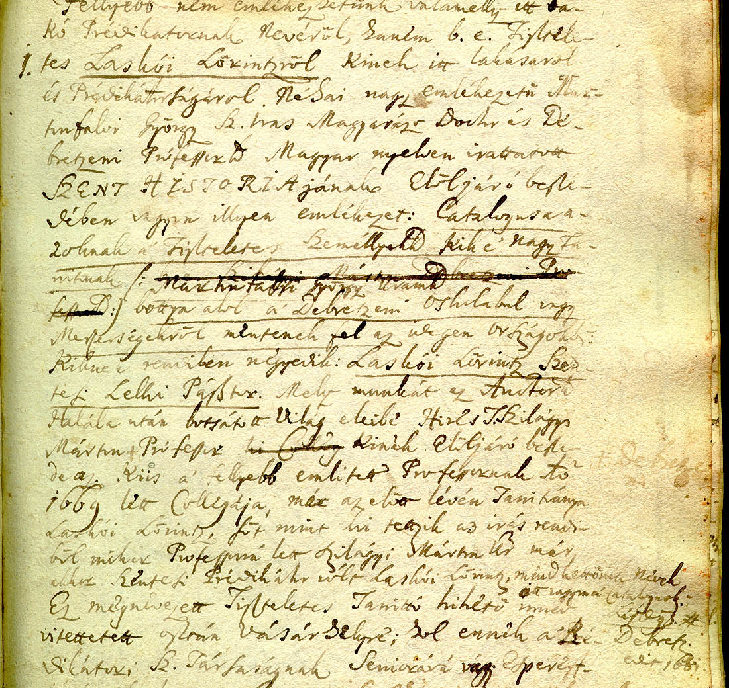
Ermittlungen gegen den Pfarrer
Kirchenchronik von Szentes, 1748
Studienreise von Lőrinc Laskói, 1675[?]
A szentesi reformáta ekklézsiának matriculája, 1748

Slide 18
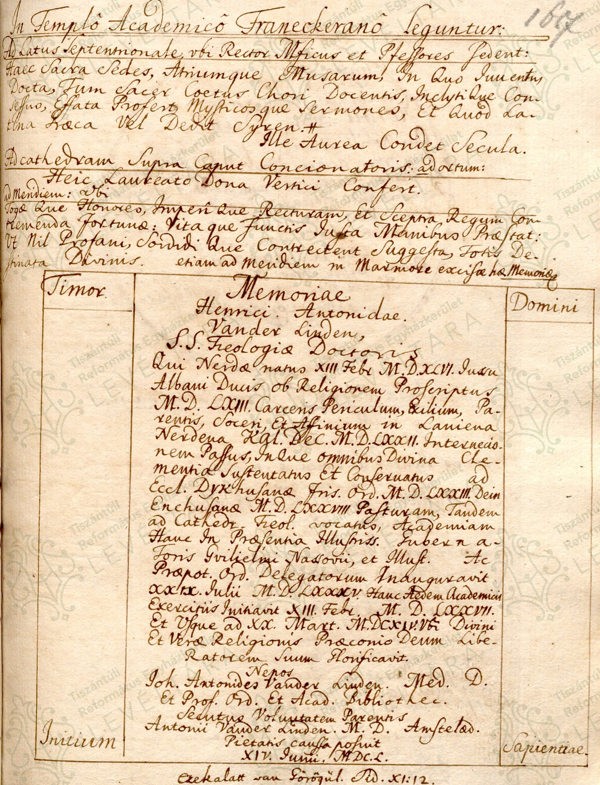
Miklós Sinai und Franeker
Steintafeln in der Universitätskirche von Franeker, 1772
fünf in Franeker verstorbenen Studenten
In templo academico Franeckerano sequntur, In: Sinai Miklós: Diarium 1789. TtREL, I.24.a.15.
Postma Ferenc–Bakonyi-Tánczos Vera (2024): A Survey of all Students from Hungary and Transylvania who died in Franeker in the Early Modern Period

Slide 19
Kirchengemeindechroniken von Bihardiószeg
das Leben des siebenbürgischen reformierten Superintendent Mihály Tofeus
Péter Bod: Magyar Athenas
Biographie des Pastors István Fazekas: Wiener Literaturzeitung 1812
Emődi András (2022): Az Érmelléki Református Egyházmegye történeti névtára 1849-ig (Editiones Archivi Districtus Reformatorum Transtibiscani, XXV.). Debrecen, Tiszántúli Református Egyházkerület Levéltára, 68, 69, 73.

Slide 20
Fazit
Die Erinnerung an die reformierte peregrinatio academica galt in der frühen Neuzeit als lebendige Tradition
Mitgliedern des Netzwerks:
  Tagebücher
  Stammbüchern
  Autobiographie
kollektives Gedächtnis
kommunikatives Gedächtnis

Slide 21
Ich beadnke mich für Ihre Aufmerksamkeit!

